Slide 1
Муниципальное автономное образовательное учреждение
«Средняя общеобразовательная школа №15»
Тест
по окружающему миру
Девятерикова Зинаида Валентиновна,
учитель начальных классов
Губаха - 2012

Slide 2
Тема.
Звёзды и
созвездия

Slide 3
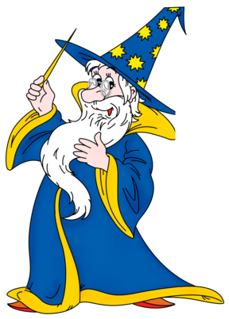
1. Что такое звезда?
А) холодное небесное тело
Б) газовый раскалённый шар
В) спутник

Slide 4
2. Звёзды…
А) излучают собственный
свет
В) отражают свет

Slide 5
3. Звёзды бывают …
А) красного и зелёного цвета
В) голубого и серого
Б) жёлтого и белого

Slide 6
4. Какого цвета самая горячая звезда?
А) красного
Б) голубого
В) жёлтого

Slide 7
5.Найди правильное утверждение.
А) Солнце – это планета
В) Солнце - спутник
Б) Солнце – это звезда

Slide 8
6. Какой учёный изучает звёзды?
А) астроном
Б) агроном
В) антиквар

Slide 9
7. На сколько созвездий разделён небосклон?
А) очень много
Б) 1088
А) 88

Slide 10
8. В какой строке перечислены только созвездия
А) Ригель, Полярная звезда
Б) Корона, Персей, Весы
В) Вена, Сириус

Slide 11
9. Самая яркая звезда на ночном небе.
А) Сириус
Б) Полярная звезда
В) Ригель

Slide 12
10. Путеводная звезда, которая всегда указывает на север.
А) Сириус
Б) Полярная звезда
В) Ригель

Slide 13
Ресурсы
Звездочёты
http://i058.radikal.ru/1008/3a/2b084723d8e7.jpg
http://www.mamusik.ru/upload/userimages/nqxtgzpyqumxsrmpsoado.png
Звёздочки
http://media.giantbomb.com/uploads/2/27528/1049122-star__mario_kart_double_dash___.jpg
http://file.mobilmusic.ru/80/fb/1c/508699-320.jpg

